Slide 1
ПЬЕЗОЭЛЕКТРИЧЕСКАЯ КЕРАМИКА
1

Slide 2
ПЬЕЗОЭЛЕКТРИЧЕСКАЯ КЕРАМИКА
Основные показатели:
d_{ij} = D/F
(D – электрическая индукция, F – приложенная сила)
d_{ij} – пьезоэлектрические модули (3х6 = 18 компонент)
важнейшие:
d₃₃ – продольный пьезоэффект
d₃₁ – поперечный пьезоэффект
d₁₅ –пьезоэффект при напряжении сдвига Размерность: м/В (СИ), см/(ст.В) (СГСЭ)
g = d/ε – чувствительность
k – коэффициент электромеханической связи
(k>1)
2

Slide 3
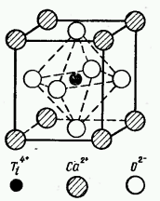
ПЬЕЗОЭЛЕКТРИЧЕСКАЯ КЕРАМИКА
Основные фазы:
_{A}2+_{B}4+_{O3}
A = Ca, Ba, Sr, Pb, Cd B = Ti, Zr, Hf, Th и
др.
_{X}+_{Y}5+_{O3}
X = Li, Na, K Y = Nb, Ta
Решетка типа перовскита CaTiO₃
_{A}2+_{Y}5+
2^{O}6
A = Ca, Ba, Sr, Pb, Cd Y = Nb, Ta
3

Slide 4
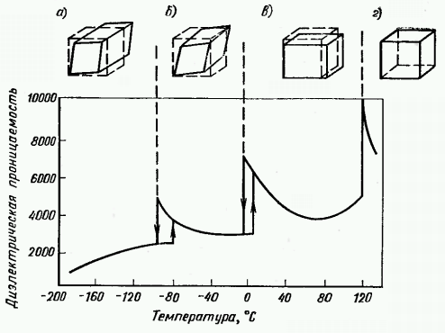
ПЬЕЗОЭЛЕКТРИЧЕСКАЯ КЕРАМИКА
Титанат бария BaTiO₃
Формы BaTiO₃:
а) ромбоэдри- ческая
(< -90ºC)
б) ромбическая
(-90 – +5ºC)
в) тетрагональ- ная
(5 – 120ºC)
г) кубическая
(>120ºC)
4

Slide 5
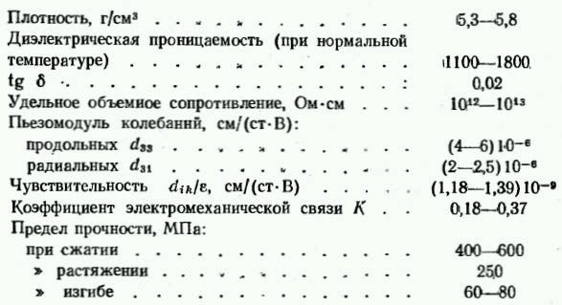
ПЬЕЗОЭЛЕКТРИЧЕСКАЯ КЕРАМИКА
Свойства титаната бария
5

Slide 6
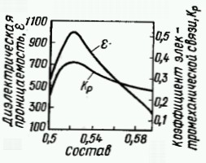
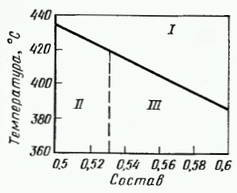
ПЬЕЗОЭЛЕКТРИЧЕСКАЯ КЕРАМИКА
Цирконаты-титанаты свинца (ЦТС, PZT) PbZr_{x}Ti_{1-x}O₃
Формы ЦТС
- кубическая
– тетрагональная
– ромбоэдрическая₆

Slide 7
ПЬЕЗОЭЛЕКТРИЧЕСКАЯ КЕРАМИКА
Цирконаты-титанаты свинца (ЦТС, PZT) PbZr_{x}Ti_{1-x}O₃
Усредненные свойства ЦТС
ЦТС-19:
7

Slide 8
ФЕРРОМАГНИТНАЯ КЕРАМИКА
8

Slide 9
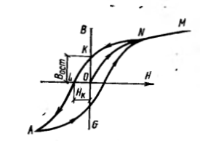
ФЕРРОМАГНИТНАЯ КЕРАМИКА
Основные показатели:
κ – магнитная восприимчивость μ – магнитная проницаемость
μ = 1 + κ
H_{к} – коэрцитивная сила
В_{ост} – остаточная магнитная индукция
Магнетон Бора (элементарный магнитный момент)
μ = 9,27·10⁻²⁴ Дж/Тл
9
В

Slide 10
ФЕРРОМАГНИТНАЯ КЕРАМИКА
Магнитные домены
а – ферромагнетик
б – антиферромагнетик в – ферримагнетик
Феррошпинели - MeО·Fe₂О₃ (Me = Fe, Co, Zn, Cu, Mn
и т.д.)
.
Феррогранаты - 3Me₂O₃ 5Fe₂O₃ (Me = Y, Gd, Tb, Dy,
Ho, Er, Sm или Eu)
Гексаферриты - (MeО·6Fe₂О₃, Me= Ва, Sr или Pb)
Ортоферриты - MeFeО₃ (Me = Y, Gd, Tb, Dy, Ho, Er, Sm, Eu)
10

Slide 11
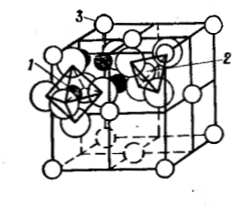
ФЕРРОМАГНИТНАЯ КЕРАМИКА
Структура шпинели
– катион в октаэдр. положении в окружении шести О²⁻
– катион в тетраэдр. Положении в окружении четырех О²⁻
– ион кислорода
Всего 56 ионов: 8 Me²⁺, 16 Me³⁺, 32 O²⁻
Нормальная шпинель:
8 Me²⁺ - тетраэдрическое положение
16 Me³⁺ - октаэдрическое положение Обращенная (инвертированная) шпинель:
8 Me²⁺ - октаэдрическое положение 8 Me³⁺ - октаэдрическое положение 8 Me³⁺ - тетраэдрическое положение
Смешанная шпинель – не менее двух разных Me²⁺
11

Slide 12
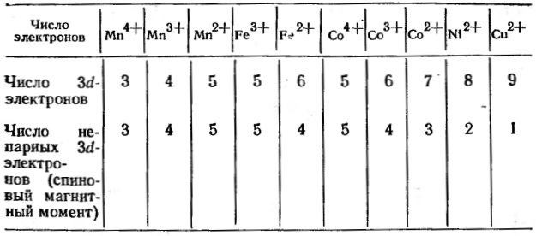
Образование магнитного момента в шпинели
А B B
Суммарный спиновый момент:
Спиновые моменты ионов переходных элементов (в μ_{В})
12

Slide 13
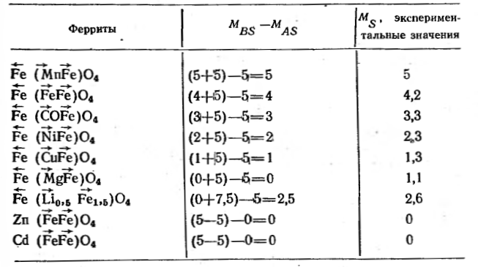
ФЕРРОМАГНИТНАЯ КЕРАМИКА
Намагниченность насыщения (в μ_{В})
13

Slide 14
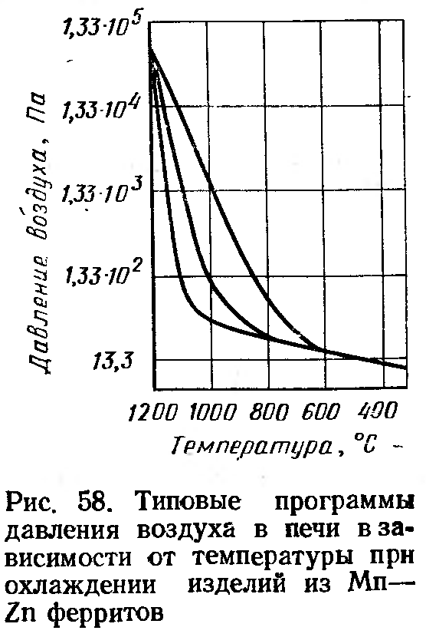
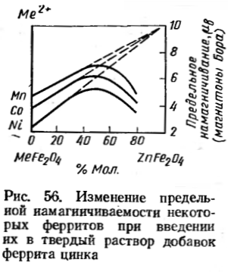
ФЕРРОМАГНИТНАЯ КЕРАМИКА
14

Slide 15
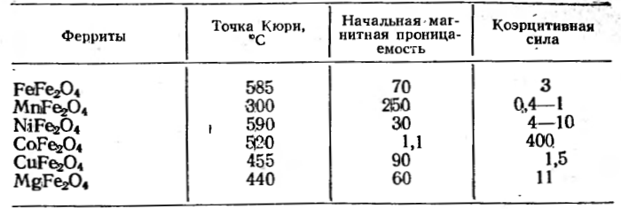
ФЕРРОМАГНИТНАЯ КЕРАМИКА
Магнитные свойства простых ферритов
Прочие свойства ферритов
15

Slide 16
ФЕРРОМАГНИТНАЯ КЕРАМИКА
Классификация ферритов по свойствам
- магнитомягкие
NiO-ZnO-Fe₂O₃ (группа НН)
NiO-MnO-Fe₂O₃ (группа НМ)
магнитотвердые (магнитожесткие)
BaO.6Fe₂O₃ SrO.6Fe₂O₃
для СВЧ-применений
^{Y}3^{Fe}5^{O}12
MgO-Cr₂O₃-Fe₂O₃
MgO-Al₂O₃-Fe₂O₃ MgO-MnO-Fe₂O₃
- с прямоугольной петлей гистерезиса (ППГ)
MgO-MnO-Fe O
16
2 3

Slide 17
КЕРАМИКА НА ОСНОВЕ ХРОМИТОВ РЗЭ
17

Slide 18
КЕРАМИКА НА ОСНОВЕ ХРОМИТОВ РЗЭ
Хромиты редкоземельных элементов
+ хромиты скандия, иттрия (ScCrO₃, YCrO₃)
MeCrO₃ (Me₂O₃·Cr₂O₃) – структурный тип перовскита
высокая температура плавления и огнеупорность
высокая стойкость к окислению высокая электронная проводимость хорошая химическая стойкость
18

Slide 19
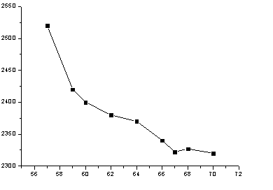
КЕРАМИКА НА ОСНОВЕ ХРОМИТОВ РЗЭ
Температура плавления хромитов РЗЭ
La
Т_{пл} , °С
Pr
Nd
Sm
Gd
Dy
Er
Yb
Ho
Атомный номер РЗЭ
19

Slide 20
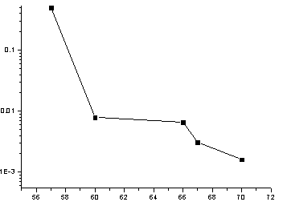
КЕРАМИКА НА ОСНОВЕ ХРОМИТОВ РЗЭ
Электропроводность хромитов РЗЭ (700°C) La
λ , Ом⁻¹·см⁻¹
Nd
Dy
Ho
Yb
Атомный номер РЗЭ
20

Slide 21
КЕРАМИКА НА ОСНОВЕ ХРОМИТОВ РЗЭ.
Методы синтеза
1) Твердофазный синтез
Соосаждение из раствора с последующей термообработкой
Жидкофазный синтез в
«холодном» контейнере
21

Slide 22
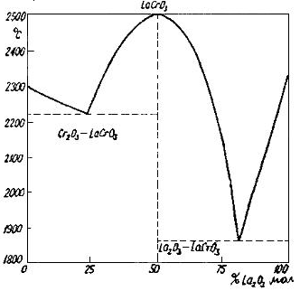
КЕРАМИКА НА ОСНОВЕ ХРОМИТОВ РЗЭ
Хромит лантана LaCrO₃
Т_{пл}= около 2500ºС ρ=6,67 г/см³ ТКЛР: 8,5·10⁻⁶ К⁻¹
Термическая диссоциация в окислительной среде (~10⁻⁴ г/(см² · ч)
4LaCrO₃ + 3O₂ → La₂(CrO₄)₃ + La₂O₃ + CrO₃↑
22

Slide 23
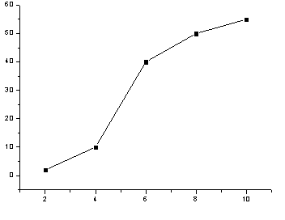
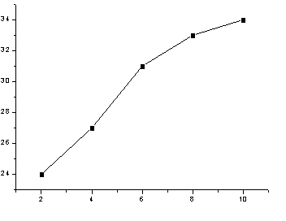
КЕРАМИКА НА ОСНОВЕ ХРОМИТОВ РЗЭ
Твердые растворы LaCrO₃-CaCrO₃ (или Sr вместо Ca)
(1– x)La₂O₃+ 2xCaO + Cr₂O₃ + O₂ → 2La_{1-x}Ca_{x}Cr(III)_{1-x}Cr(IV)_{x}O₃
λ , Ом⁻¹·м⁻¹
Доля Cr⁶⁺ (%)
Доля CaCrO₃ (мол.%)
Электропроводность при
20°C
Доля CaCrO₃ (мол.%)
23

Slide 24
КЕРАМИКА НА ОСНОВЕ ХРОМИТОВ РЗЭ
Март 2012:
А.П. Шевчик «Резистивные материалы и изделия на основе хромита лантана»
Композиционные материалы с регулируемым градиентным содержанием хромита лантана и пониженной склонностью к рекристаллизации
Защитные покрытия для хромитлантановых нагревателей на основе алюмоиттриевого граната и алюминатов лантана
24

Slide 25
КЕРАМИКА НА ОСНОВЕ ХРОМИТОВ РЗЭ
Применения хромитлантановой керамики топливные элементы с твердым электролитом
высокотемпературные нагреватели электропечей
электроды МГД-генераторов
ИК-излучатели
катализаторы дожигания отходящих газов автомобилей
Производители
«Пирокс» (Франция)
«Карболит» (Англия)
«Нихон кагаку тоге» (Япония)
«Термокерамика» (Россия, Москва)
25

Slide 26
КЕРАМИКА НА ОСНОВЕ ХРОМИТОВ РЗЭ
Хромитлантановая керамика (производитель «Термокерамика»)
Свойства | Значения
Кажущаяся плотность, г/см³ | 5,6
Темп. плавления, ºС | 2450
ТКЛР, К⁻¹ | 9,6·10⁻⁶
Теплопроводность, Вт/(м·К) | 2,4
σ_{пр}, МПа, сжатие | 120
σ_{пр}, МПа, изгиб | 30
ρ_{v}, Ом·см при 25ºС | 1-6
ρ_{v}, Ом·см при 1700ºС | 0,06-0,25
26

Slide 27
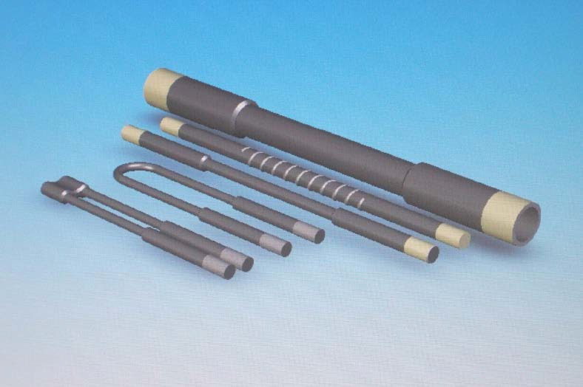
КЕРАМИКА НА ОСНОВЕ ХРОМИТОВ РЗЭ
Нагреватели из хромита лантана
Рабочие температуры – до 1700-1800ºС
27

Slide 28
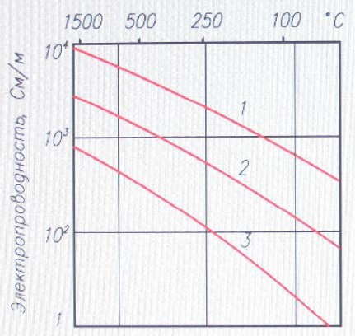
КЕРАМИКА НА ОСНОВЕ ХРОМИТОВ РЗЭ
Нагреватели из хромита лантана («Термокерамика»)
1) Материал токовыводов
Хромит лантана с добавками
Хромит лантана без добавок
28

Slide 29
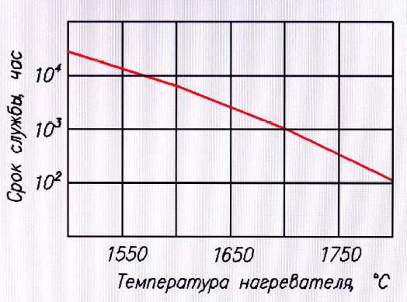
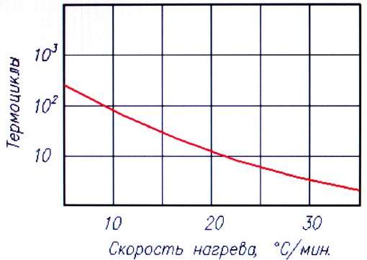
КЕРАМИКА НА ОСНОВЕ ХРОМИТОВ РЗЭ
Нагреватели из хромита лантана («Термокерамика»)
Срок службы при непрерывном режиме работы
Предельное количество термоциклов²⁹

Slide 30
СПАСИБО ЗА ВНИМАНИЕ

